Slide 1
Personeel en organisatie
De organisatie
Cursusdeel 2

Slide 2
Wat gaan we vandaag behandelen?
Zijn er vragen over de vragen van hoofdstuk 1
Zijn er vragen over de lesinhoud van hoofdstuk1
Korte herhaling van lesdeel 1
Kleine opdracht o.b.v. deel 1
Personeelsbehoefte (hoofdstuk 2 theoriedeel)
Personeelsplanning
Personeelsaanbod
Personeelswerving

Slide 3
Klassikaal een kleine opdracht
beantwoord de volgende vragen:
Wat versta je onder de communicatiering?
Wat is het verschil tussen publiekrecht en privaatrecht?
Geef drie rechtsgebieden die tot het publiekrecht behoren.
Geef twee rechtsgebieden die tot het privaatrecht behoren.
Wat is een andere naam voor administratief recht?
Uit welke twee onderdelen bestaat het vermogensrecht?
Geef drie voorbeelden uit het vermogensrecht waarmee een ondernemer te maken heeft.
Wat regelt het mededingingsrecht?

Slide 4
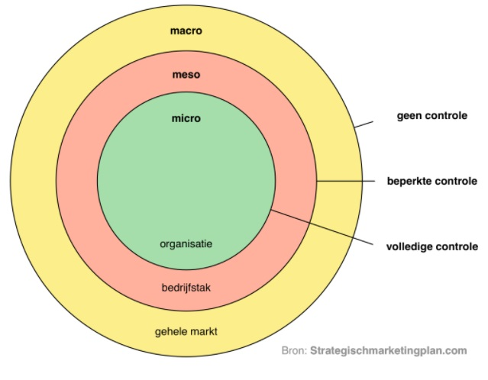
Waar ging het in deel 1 nog meer over
1 interne en externe organisaties en hun invloeden op jouw organisatie
Micro is de eigen organisatie
Meso is ?
Macro is?
Hoe zit dat met de controle?

Slide 6
De communicatiering
Diverse organisaties
Gezin
Buren
Vrienden
Kerk
Vereniging
De eigen organisatie
De ondernemer
Ouders/opvolger/partner
Medewerkers
Stagiaires
Collegae
Media
Vertegenwoordigers
Bank
Accountant
informatieverschaffers

Slide 7
Recht 1
Publiekrecht is?
Hierbij is de overheid bij betrokken
Privaatrecht is?
Gaat tussen natuurlijke personen en rechtspersonen (soms ook de overheid)
Onderdelen van Publiekrecht zijn:
Staatsrecht: Grondwet; Provincie en Gemeente wet
Administratief recht: uitvoering van de wetten; APV; winkeltijdenwet; wet op R.O.
Strafrecht: overtreding van wetten; verkeersboetes; milieuwet; grondwet
Internationaal recht: kartelafspraken; invoerheffingen; exportvergunningen

Slide 8
Recht 2
Privaatrecht
Regelt dus de relatie tussen natuurlijke en rechtspersonen
Familierecht
Vermogensrecht
Mededingingsrecht
Eigendomsrecht
Dit zijn onder andere de zaken waar bijvoorbeeld “de rijdende rechter” vaak bij wordt gehaald.

Slide 9
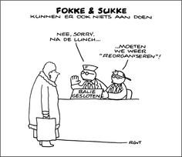
2e deel: personeelsplanning
planningsperioden
Korte termijn
Middellange termijn
Lange termijn
Korte termijn is het komende jaar
Middellange termijn is voor de komende 5 jaar
Lange termijn is voor de 5 jaar en langer

Slide 10
Kwalitatieve en kwantitatieve personeelsbehoefte
Kwantitatieve personeelsbehoefte:
Is het aantal personeelsleden die je nodig hebt
Fulltime
Parttime
Het aantal benodigde FTE’s (reken voorbeeld)
Kwalitatieve personeelsbehoefte:
Aan welke eisen moet een personeelslid voldoen
Opleiding
Vakvaardigheid/vakbekwaamheid en geschoold
Sociale vaardigheid ( o.a. past de sollicitant in het team)
Denkers of doeners
Moeilijker wordt het bij man of vrouw en leeftijd

Slide 11
PersoneelsWerving
Waarom werven:
ontwikkelingen op de arbeidsmarkt en het bedrijf
invullen en omschrijving van de functieclassificatie
profit- en non profitsector

Slide 12
PersoneelsWerving
Welke zaken moet je eerst helder zien te krijgen?
de ontwikkeling binnen je bedrijf
Wat is er nu en in de toekomst nodig
de ontwikkelingen op de arbeidsmarkt
Wat is de toekomst/de toekomst visie
welke zijn de te vervullen functies
Het maken van de functieomschrijving

Slide 13
Huiswerk opdrachten
Hoe staat het met het huiswerk hoofdstuk 1?
Waar lopen jullie tegenaan?
Let op het tijdig inleveren van de opdrachten!
Lees theorie hoofdstuk 2 door en maak de vragen.
Volgende week:
- de arbeidsovereenkomst
- het sollicitatiegesprek
- personeel scholing en motiveren
Alles staat in maken.wikiwijs.nl/116619

